Slide 1
互联网安全人性化服务
腾讯副总裁 丁珂

Slide 2
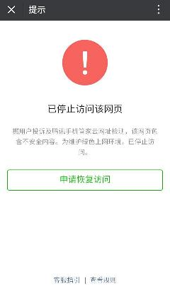
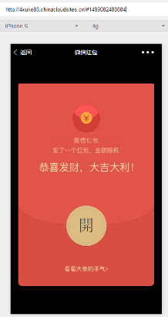
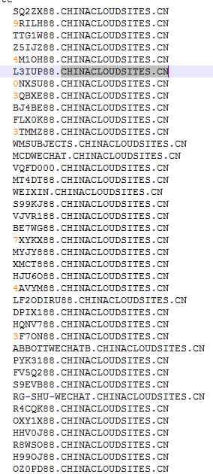
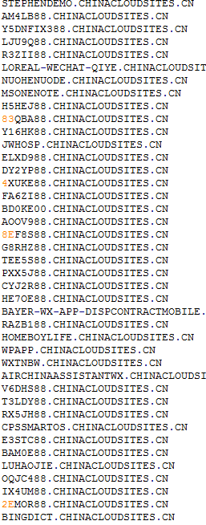
微软Azure云下的 chinacloudsites.cn在微信里被拦截
短时间内
834个子站
通过微信虚假红包诱导用户分享
传播量达到百万级

Slide 3
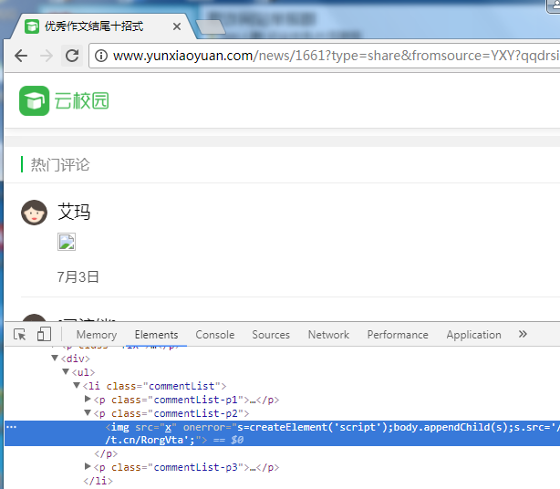
传播源头是一个正常的网站
网站存在XSS漏洞
通过XSS漏洞跳转到恶意内容
最终跳转到目标恶意网站
测试发现每次站点级别拦
截后10秒内更换新的站点

Slide 4



这样的网站该不该拦截？
站长自身并不知道被挂马
被拦截后一脸懵逼和无辜，造成站长损失
本来网站是好的
但因为被恶意挂马
传播危害更多网民
所以触发阀值进行了全站拦截
如果不拦截，被挂马导致网民损失，
可能是站长损失的几十倍上百倍

Slide 5
暴露的问题
网址安全形势严峻
恶意网站制作成本低
安全拦截影响正常业务
缺乏和站长之间的
良性沟通机制
网址诈骗收益高，黑产团伙集团化协作运作，每天面临成百上千个黑产团伙的激烈对抗，利用引擎识别时间差不停变换网址传播，给打击规则带来挑战。
包括大站在内的网站普遍存在漏洞、UGC站点利用大量生成恶意内容、云平台网站利用等，需要和站长合作共同打击。
网站被利用大量传播恶意，站长无法感知，直到微信屏蔽站点影响正常业务。
需要有一套机制，腾讯发现站点被利用时，及时通知站长。

Slide 6
互联网安全现状愈加严峻
用户和站长们的环境 没有变好
而是坏人变的 更隐蔽了

Slide 7
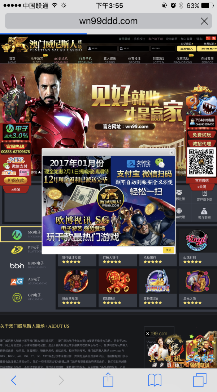
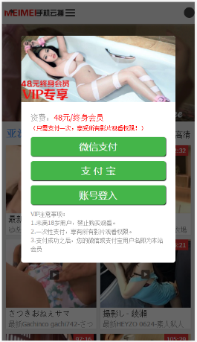
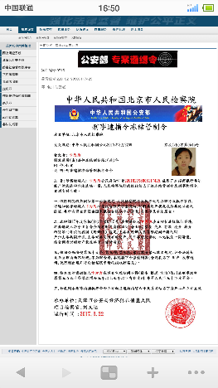

黑产大多是利用人性的弱点来传播诈骗网址
贪婪
欲望
恐惧
虚荣
金融传销
高回报网络投资诈骗
网络赌博
兼职刷单诈骗
公众号返利诈骗
色情支付诈骗
仿冒公检法电信诈骗
短信社工诈骗
减肥、美容、壮阳、假货等虚假销售

Slide 8
网址安全对抗形势严峻
各类诈骗类型
案件数占比
各类诈骗类型
涉案金额占比

Slide 9
黑产规模
200亿
32506
件
55%
2016年全国信息诈骗金额
> 200亿
从案件数量看，网址相关诈骗占信息诈骗55%左右
主要诈骗类型：兼职诈骗、社工诈骗、虚假贷款、虚假信用卡代办、投资理财、网络赌博、虚假游戏充值
仅以北京地区举例，诈骗案件数32,506 ，涉案金额13.6亿
而深圳地区案件数也高达30,615 ，涉案金额8.4亿

Slide 10
技术能够完美解决问题吗？
1
2
3
4
用户和站长的不理解
技术处理的误判
不够人性化
行业通病
AI不能完全取代服务
给人感觉一刀切
法律缺失的尴尬
假药类型该不该拦截？
谁来拦截？

Slide 11


腾讯安全的开放，大数据+人性化
与站长达成一个协议，建立更透明的人性服务机制
即在我们发现站长问题时，能第一时间联系到站长，1小时内主动沟通渠道
在站长利益和网民利益保护之间找到平衡，优先保护网民利益
对站长和被攻击方提供安全服务支持
大数据
人性化服务

Slide 12

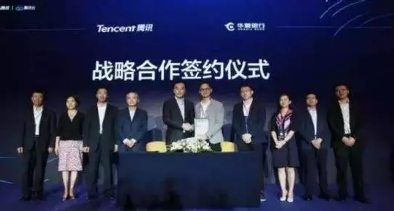
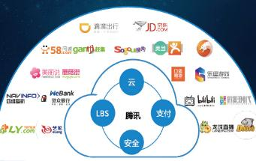

腾讯安全云库-全球最大的安全云库，历时18年积累、亿万用户经验
开放合作
能力输出
覆盖99%上网场景
打击黑产
腾讯守护者计划
联合行业力量
每年为网民挽回
800亿元损失
大数据算法
进行大数据学习
和批量处理
向B端输出
腾讯云金融反欺诈
头部企业及政府合作

Slide 13





我们做了哪些努力和服务？
恶意网址智能识别&整站打击规则
黑产打击：守护者&反诈骗联盟
站长合作：Notice协议+主动沟通
拦截&保护用户
开放合作：国家食品药品监督管理总局、腾讯云、苹果Safari等

Slide 14
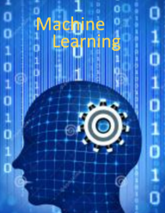
恶意网址智能识别&整站打击规则
大数据 + 机器学习智能识别
每天识别恶意网址百万级
活跃恶意网址库1亿条
每日上亿次通讯行为数据
数据分析智能化
每日350亿的网址查询数据
向未知要己知
每日百亿次APK扫描数据
向过去要未来
每日千万次用户举报数据

Slide 15
恶意网址智能识别&整站打击规则
整站打击规则
恶意网址识别规则对外是公开的http://urlsec.qq.com/eviltype.html
克制打击，缩小范围，避免误伤；
对传播恶意的网站惩罚力度逐渐加大，从URL级别逐渐聚集到路径级别->站点级别->域名级别->甚至IP级别；
逐渐加大惩罚力度的主要考量有域名下恶意网站的比例，恶意传播影响的用户数，用户投诉情况等。
网站恶意网址比例
URL
恶意传播影响用户数量
路径
用户举报情况
站点
恶意类型级别
域名
网站综合信任度
IP

Slide 16




黑产打击：腾讯守护者&反诈骗联盟
腾讯守护者计划是2015年腾讯公司成立的一个专门针对电信网络诈骗的联合开放品牌。
基于腾讯主导的反诈骗联盟的成功经验，发挥腾讯海量大数据优势，与公安部、工信部一起，联合银行、运营商、企业一起对电信网络诈骗重拳出击。
70%
74%
70%
犯罪打击
行业联合
鹰眼反电话诈骗系统
麒麟伪基站打击系统
神荼网址反诈骗系统
涉案金额下降70%以上
全国部署地20+
联通集团部署
深圳地区伪基站数量下降74%，基本灭绝
全国部署
部署地报案数下降70%以上
宣传教育
技术研究

Slide 17
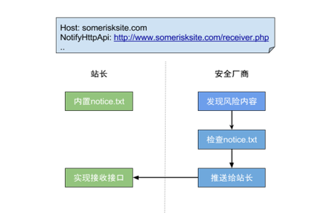
站长合作：Notice协议+主动沟通
通过制定标准化通知协议，建立站长和安全厂商的联系通道
推出站长服务平台，更好地推送网站漏洞、被利用的链接，更好地降低安全问题对用户和站点带来的影响
走进站长，在全国主流城市面向站长开展“吐槽大会”，倾听站长的声音，共建服务标准

Slide 18
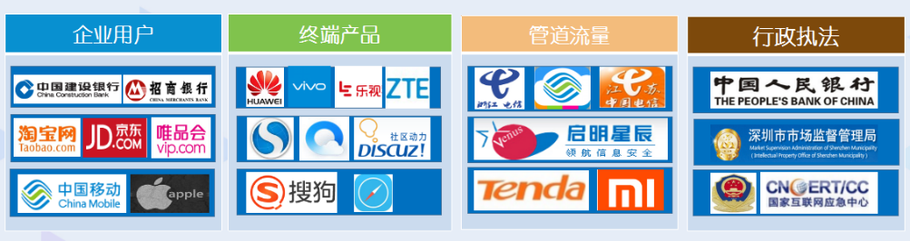
拦截&保护用户
腾讯系所有产品内网址安全提示，覆盖 > 99%互联网用户
外部上百家合作伙伴网址安全能力输出
全网每天阻断用户访问欺诈网址>3亿次，覆盖率> 99%

Slide 19
开放合作：国家食品药品监督管理总局
合作内容
腾讯反诈产品神荼助力违法互联网销售类网站识别、线上拦截；线下团伙线索挖掘
合作领域
涉及民生的虚假药品、食品、
保健品、非法制品等的违法销售
虚假销售发现情况（天）
2500
2000
1500
1000
500
0
壮阳药
A货
虚假风湿药
瘦脸针
假冒特供产品

Slide 20
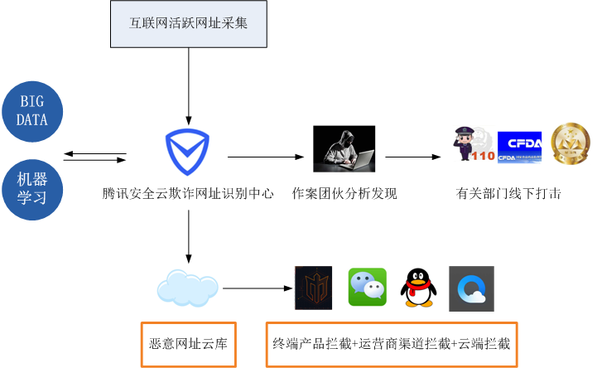
开放合作：国家食品药品监督管理总局
神荼合作成果
每天发现相关违法销售网站3000多个
线上拦截用户访问100多万次
帮助执法部门破获虚假销售案件多起
打掉价值8000多万的虚假药品、保健品、假货

Slide 21

开放合作：腾讯云金融反欺诈合作
腾讯安全云金融反欺诈平台
基于腾讯多年积累的黑产数据，通过黑产分析和AI创新在金融反欺诈方面推出四大产品族：
事前反欺诈
事中反欺诈
金融反薅羊毛
移动金融APP保护
混合云服务
用户申请结果返回
订单
同步
用户IDs输入
拦截判断返回
登录使用
联动判断
卡激活启用
账户保护
持卡人欺诈
商户欺诈
伪卡
通讯欺诈
盗刷
分期保护
本地环境数据判断
(场景示例：信用卡事中反欺诈）

Slide 22
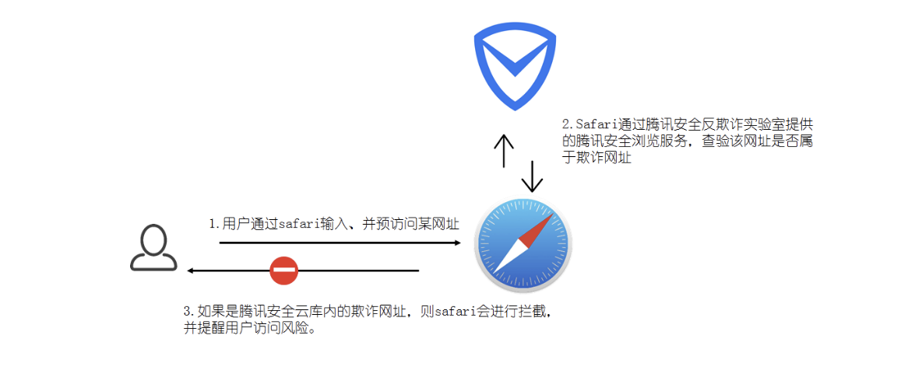
开放合作：苹果Safari独家提供安全合作
苹果全球开发者大会(WWDC2017) ：Safari浏览器内置
腾讯安全云库的能力，可以实现欺诈网址识别。
当用户在Safari输入、并预访问某网址时，Safari会通过腾讯安全反欺诈实验室提供的腾讯安全浏览服务，查验该网址是否属于欺诈网址，如果是欺诈网址，则safari会进行拦截，并提醒用户访问风险。

Slide 23
腾讯安全使命
中国互联网安全新生态倡导者
开放、合作、共享

Slide 24
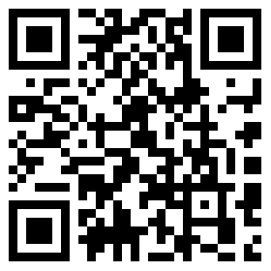
2017第三届中国互联网安全领袖峰会
安全新秩序 连接新机遇
安全行业大咖云集
世界级安全议题
空前阵容 顶级演讲
八大特色分论坛各放异彩
500+企业共襄盛举
扫码关注CSS2017中国互联网安全领袖峰会

Slide 25




谢谢大家

